Slide 1
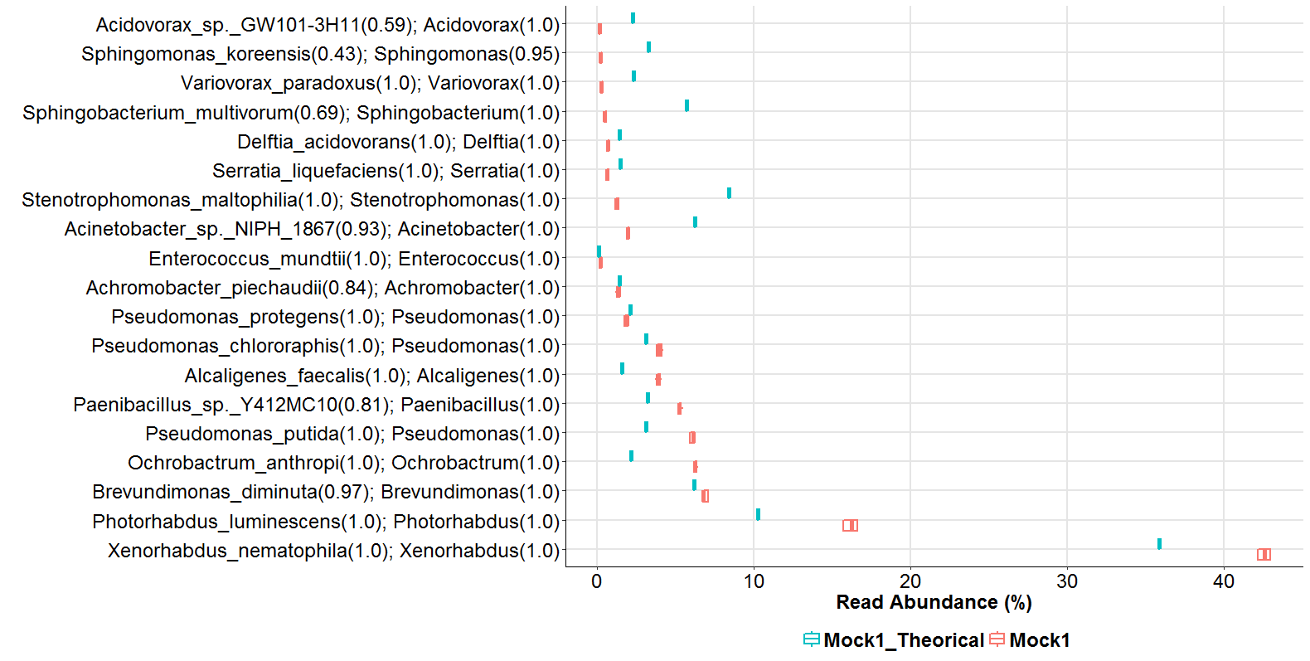
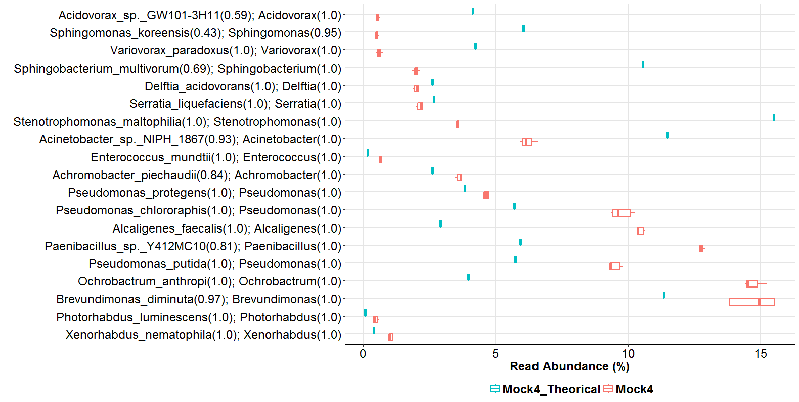
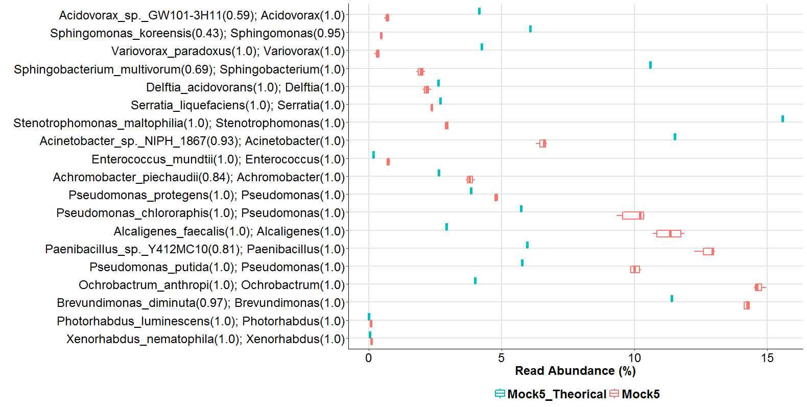
Additional file 5
Acidovorax
Sphingomonas
V. paradoxus
Sphingobacterium
Delftia
S. liquefaciens
S. maltophilia
Acinetobacter
E. mundtii
Achromobacter
P. protegens
P. cholororaphis
A. faecalis
Paenibacillus
P. putida
O. anthropi
B. diminuta
P. luminescens
X. nematophila
A. rpoB marker
Expected
Illumina_Mock1
Acidovorax
Sphingomonas
V. paradoxus
Sphingobacterium
Delftia
S. liquefaciens
S. maltophilia
Acinetobacter
E. mundtii
Achromobacter
P. protegens
P. cholororaphis
A. faecalis
Paenibacillus
P. putida
O. anthropi
B. diminuta
P. luminescens
X. nematophila
Expected
Illumina_Mock4
Expected
Illumina_Mock5

Slide 2
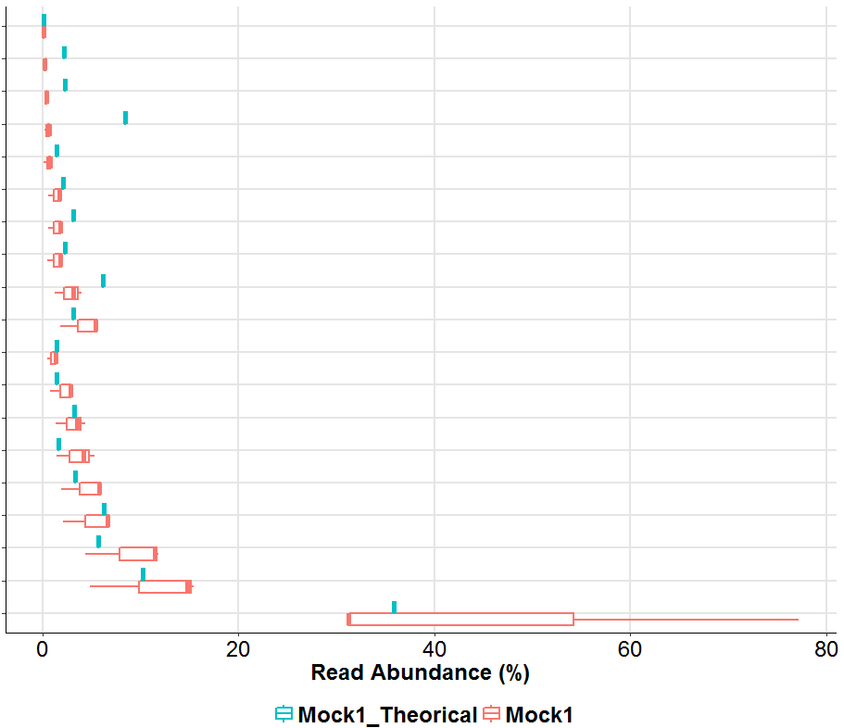
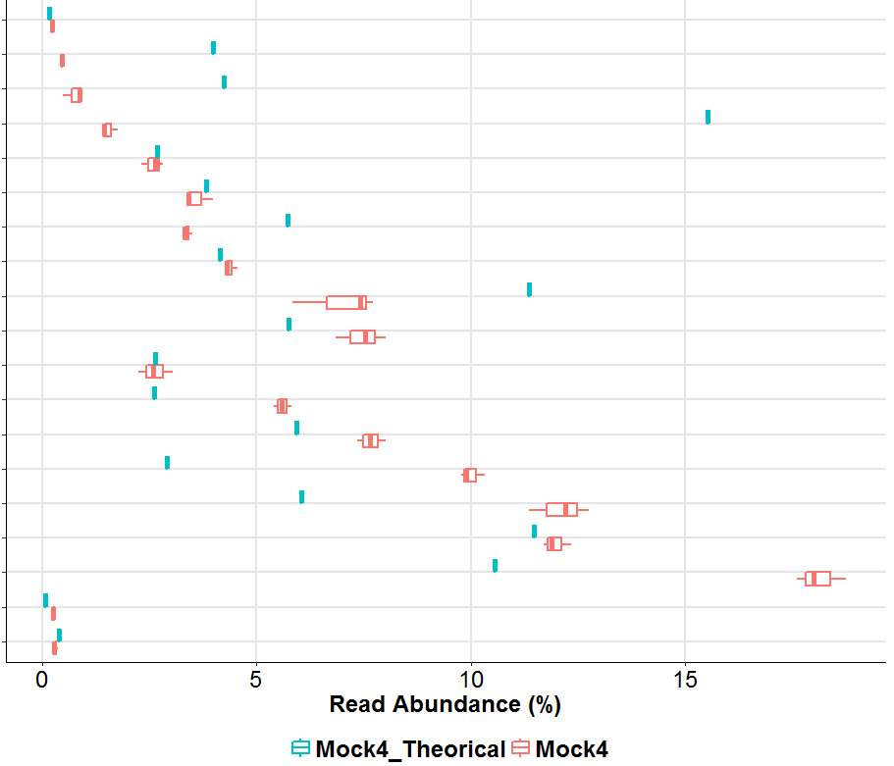
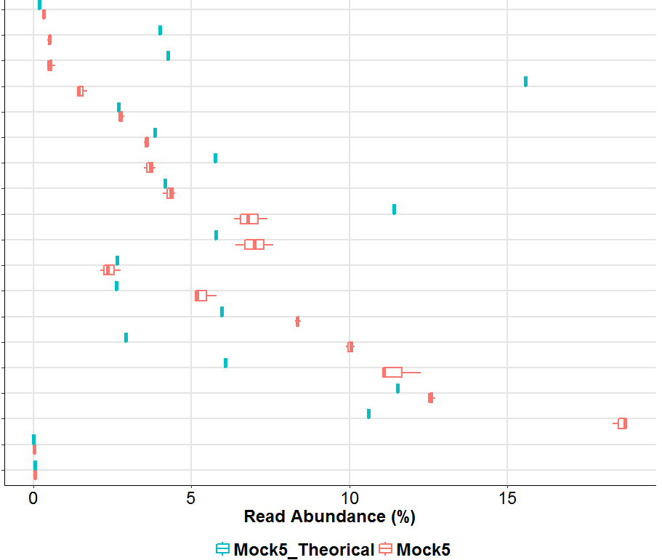
Additional file 5
E. mundtii
O. anthropi
V. paradoxus
S. maltophilia
S. liquefaciens
P. protegens
P. cholororaphis
Acidovorax
B. diminuta
P. putida
Achromobacter
Delftia
Paenibacillus
A. faecalis
Sphingomonas
Acinetobacter
Sphingobacterium
P. luminescens
X. nematophila
B. 16S marker
E. mundtii
O. anthropi
V. paradoxus
S. maltophilia
S. liquefaciens
P. protegens
P. cholororaphis
Acidovorax
B. diminuta
P. putida
Achromobacter
Delftia
Paenibacillus
A. faecalis
Sphingomonas
Acinetobacter
Sphingobacterium
P. luminescens
X. nematophila
Expected
Illumina_Mock1
Expected
Illumina_Mock4
Expected
Illumina_Mock5

